Slide 1
Eigenschappen van vierhoeken
M
A
T
R
I
X
S
2
W
I
K
U
N
D
E
M35
© André Snijers

Slide 2
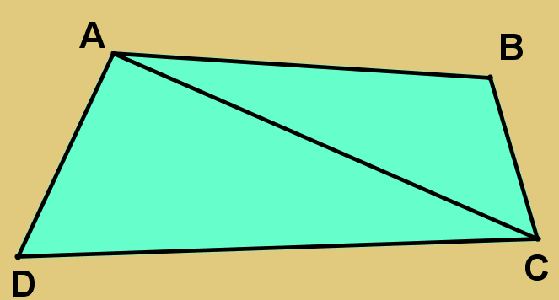
Eigenschappen van vierhoeken
M35
De som van de hoeken in een vierhoek
Eigenschap
De som van de hoeken van een
vierhoek is gelijk aan 360°.
ABCD is een vierhoek.
^
^
^
^
|A| + |B| + |C| + |D| = 360°

Slide 3
Eigenschappen van vierhoeken
M35
Diagonalen, zijden en hoeken
minstens één paar evenwijdige zijden.
X
X
X
X
X
twee paar evenwijdige zijden
X
X
X
X
de overstaande zijden zijn even lang
X
X
X
X
de overstaande hoeken zijn even groot
X
X
X
X
de vier zijden zijn even lang
X
X
alle hoeken zijn rechte hoeken
X
X
de diagonalen snijden elkaar middendoor
X
X
X
X
de diagonalen zijn even lang
X
X
de diagonalen staan loodrecht op elkaar
X
X

Slide 4
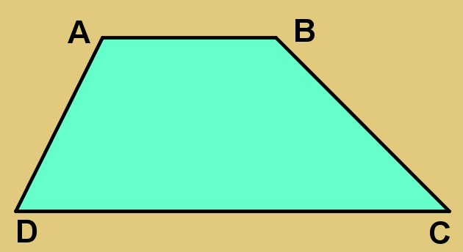
Eigenschappen van vierhoeken
M35
Trapezium
Definitie
[AB] // [DC]
Een trapezium is een vierhoek met minstens
één paar evenwijdige zijden.

Slide 5
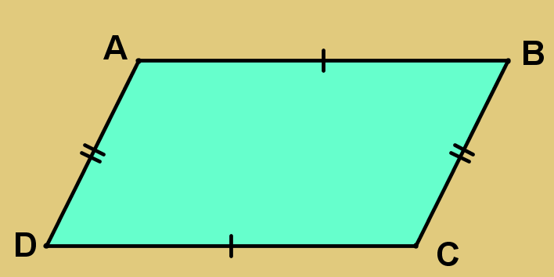
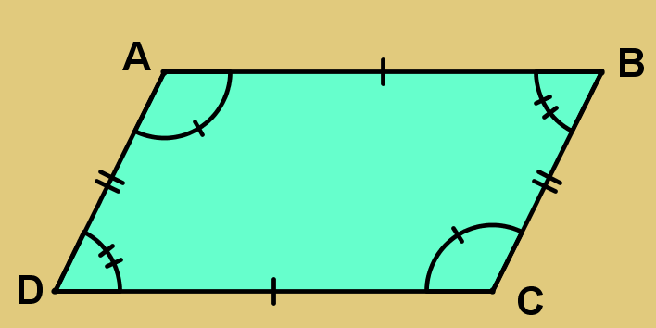
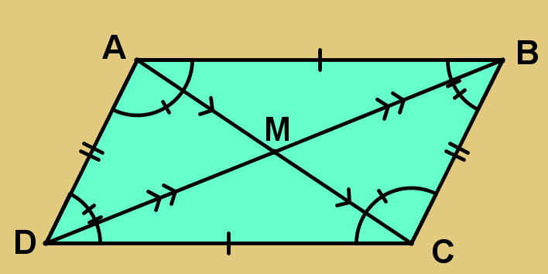
Eigenschappen van vierhoeken
M35
Parallellogram
Definitie
ABCD is een parallellogram.
Een parallellogram is een vierhoek met
twee paar evenwijdige zijden.
[AB] // [DC] en [AD] // [BC]
Eigenschappen
ABCD is een parallellogram.
▪ De overstaande zijden zijn even lang.
|AB| = |CD| en |AD| = |BC|
^
^
^
^
▪ De overstaande hoeken zijn even groot.
|A| = |C| en |B| = |D|
▪ De diagonalen delen elkaar middendoor.
|AM| = |MC| en |BM| = |MD|

Slide 6
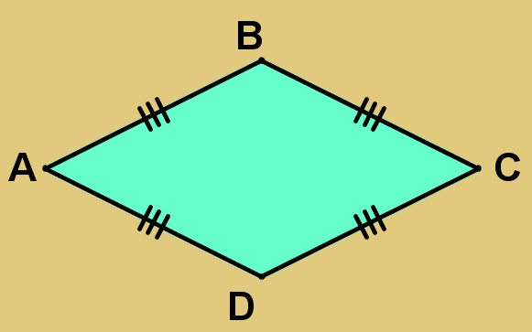
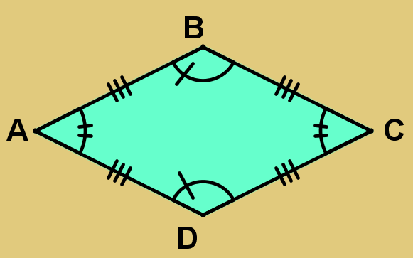
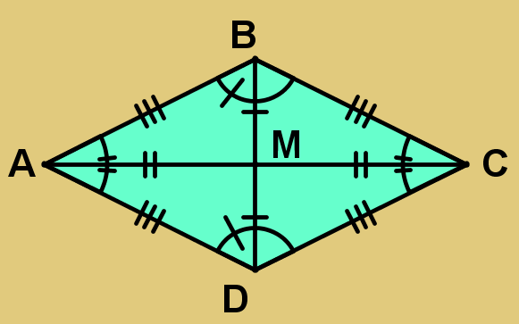
Eigenschappen van vierhoeken
M35
Ruit
Definitie
ABCD is een ruit.
Een ruit is een vierhoek met vier even
lange zijden.
|AB| = |BC| = |CD| = |DA|
Eigenschappen
ABCD is een ruit.
▪ De overstaande zijden zijn evenwijdig.
AB // CD en AD // BC
▪ De overstaande hoeken zijn even groot.
^
^
^
^
|A| = |C| en |B| = |D|
▪ De diagonalen delen elkaar middendoor.
|AM| = |MC| en |BM| = |MD|
▪ De diagonalen staan loodrecht op elkaar.
[AC] [BD]

Slide 7
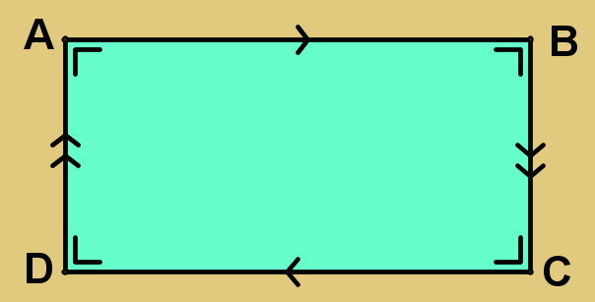
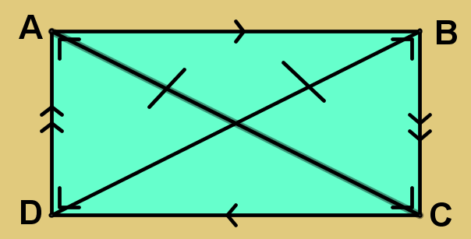
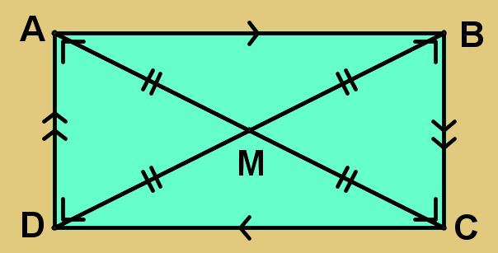
Eigenschappen van vierhoeken
M35
Rechthoek
Definitie
ABCD is een rechthoek.
Een rechthoek is een vierhoek met
vier rechte hoeken.
^
^
^
^
|A| = |B| = |C| = |D| = 90°
Eigenschappen
ABCD is een rechthoek.
▪ De overstaande zijden zijn evenwijdig.
AB // CD en AD // BC
▪ De overstaande zijden zijn even lang.
|AB| = |CD| en |AD| = |BC|
▪ De diagonalen zijn even lang.
|AC| = |BD|
▪ De diagonalen delen elkaar middendoor.
|AM| = |MC| en |BM| = |MD|

Slide 8
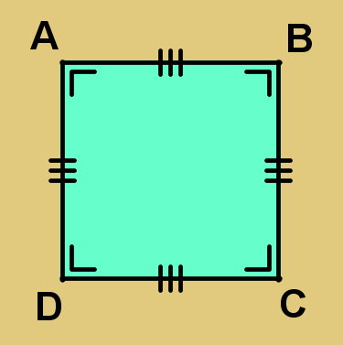
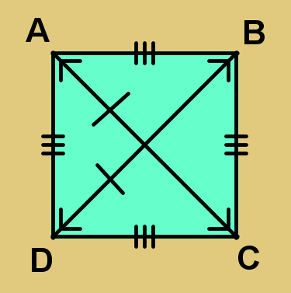
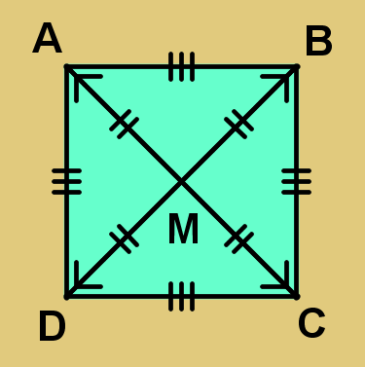
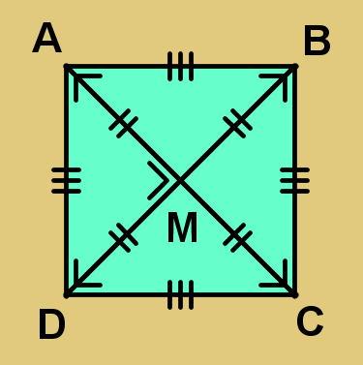
Eigenschappen van vierhoeken
M35
Vierkant
Definitie
ABCD is een vierkant.
Een vierkant is een vierhoek met vier even lange zijden en vier rechte hoeken.
|AB| = |BC| = |CD| = |DA|
^
^
^
^
en |A| = |B| = |C| = |D| = 90°
Eigenschappen
ABCD is een vierkant.
▪ De overstaande zijden zijn evenwijdig.
AB // CD en AD // BC
▪ De diagonalen zijn even lang.
|AC| = |BD|
▪ De diagonalen delen elkaar middendoor.
|AM| = |MC| en |BM| = |MD|
▪ De diagonalen staan loodrecht op elkaar.
[AC] [BD]

